Slide 1



Campus Challenge 2012
Hochschule 2.0 - Plattformen
Christoph Brandenstein, Roxana David,
Daniel Doetsch, Eduard Husser, Michaela Ioja, Philipp Maier
11.06.2012

Slide 2
LeCoop 2.0
Manage your learning
Gliederung
Project Scope 3
Analyse der Ausgangssituation 5
Anforderungen an das System 8
LeCoop 2.0 11
Project Impact 13
Geschäftsmodell 14
Weiterentwicklung 15
Vorstellung des Teams
Hochschule als Enterprise 2.0
Lernumwelt
Problemdarstellung
Projektziel
Anforderungen der Benutzer
Auswahl der Technologien
EPK ?
Live Demo LeCoop 2.0
LeCoop 2.0 Vorher/Nacher
Investitionsrechnung
Weiterentwicklung / Features
Bezug auf das Unternehmen
Zitat/Fazit/Url

Slide 3







LeCoop 2.0
Manage your learning
Team Charlie
Eduard Husser
Alexander Forschner
Projektleitung
Qualitätssicherung
Coach
Christoph Brandenstein
Roxana David
Daniel Doetsch
Michaela Ioja
Philipp Maier
Planung Business Case
Benutzerschulung
Schriftliche Ausarbeitung
Recherche
Planung Business Case
Corporate Design
Projektorganisation
Schriftliche Ausarbeitung
Entwicklung
Implementierung
Project Scope
3 / 19

Slide 4
LeCoop 2.0
Manage your learning
“
Enterprise 2.0 is the use of emergent social software platforms within companies, or between companies and their partners or customers.¹
– A. McAfee
Hochschule als Enterprise 2.0 ist die Nutzung von Konzepten des Web 2.0 und von Social Software Plattformen innerhalb einer Hochschule sowie hochschulübergreifend in Zusammenarbeit mit Dozenten und Studierenden.
Project Scope
4 / 19
¹) Andrew McAfee‘s Blog: The Business Impact of IT. http://andrewmcafee.org/enterprise_20_version_20/. 06.06.2012

Slide 5
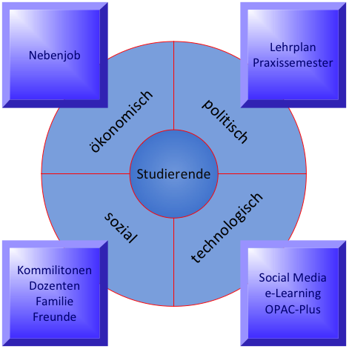




LeCoop 2.0
Manage your learning
Problemdarstellung
Zeitmanagement
Lernumwelt²
Organisation
Wissensmanagement
²) In Anlehnung an Kecher, C.: UML2, Das umfassende Handbuch, 4., aktualisierte Auflage, Galileo Press 2011
Analyse der Ausgangssituation
5 / 19

Slide 6
LeCoop 2.0
Manage your learning
Problemlösung
Effektives und effizientes Zeitmanagement durch leichte Gruppenfindung
Optimiertes Wissensmanagement durch qualifizierte Kursleiter
Verbesserte Organisation durch integrierten Terminplan
LeCoop 2.0
Analyse der Ausgangssituation
6 / 19

Slide 7
LeCoop 2.0
Manage your learning
Projektziel
Erstellung einer Plattform, im Rahmen des Hochschulprojektes durch ein Expertenteam, auf welcher Studierende die Möglichkeit haben Lerngruppen und Kurse zu finden und zu erstellen unter Berücksichtigung eines Terminplans, um den Lernprozess der Studierenden zu optimieren.
S
Spezifisch
M
Messbar
A
Anspruchsvoll
R
Realistisch
T
Terminiert
Analyse der Ausgangssituation
7 / 19

Slide 8
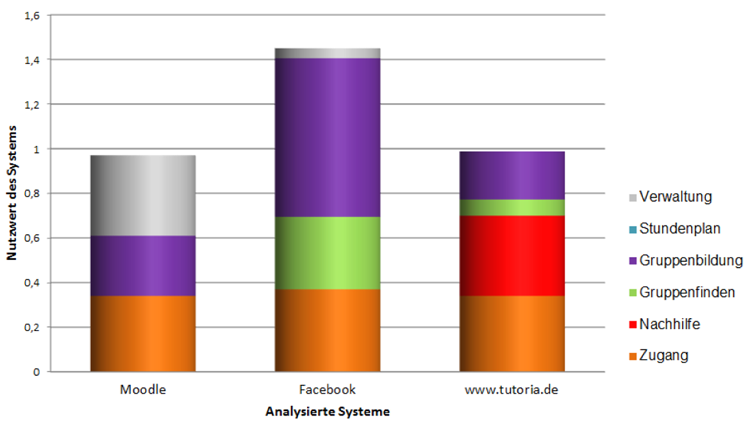

LeCoop 2.0
Manage your learning
Anforderungen der Benutzer
Use case
Suchen und Anbieten von Lerngruppen und Kursen unter Berücksichtigung individueller Zeitressourcen
Qualitätssicherung der Lernangebote durch einfaches Bewertungssystem
Verwaltung der Stammdaten durch die Hochschule
Unterscheidung zwischen Kursen und Lerngruppen
Plattformunabhängiger Zugang über das Internet
Features des Prototyps³
Nutzwertanalyse der bestehenden Systeme⁴
³) Vgl. Larman, C.: UML 2 und Patterns angewendet : objektorientierte Softwareentwicklung, 1. Auflage, S. 111
⁴) Vgl. Abts, D. und Mülder, W.: Grundkurs Wirtschaftsinformatik,
7. Auflage, Vieweg + Teubner Verlag 2011, S. 418ff.
Anforderungen an das System
8 / 19

Slide 9



LeCoop 2.0
Manage your learning
Softwareauswahl
Open Source
Bewährte Software
Guter Support
PHP
MySQL
Features Typo3
Erweiterbarkeit durch Extensions
Dynamische Seiteninhalte
Multilingualer Content
Einfache Benutzerverwaltung
Skalierbar
Anforderungen an das System
9 / 19

Slide 10
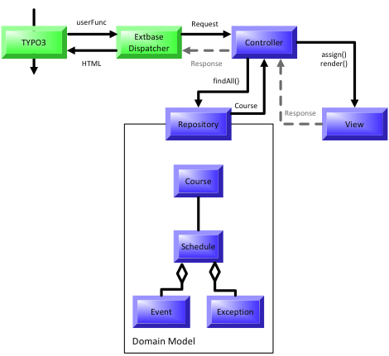
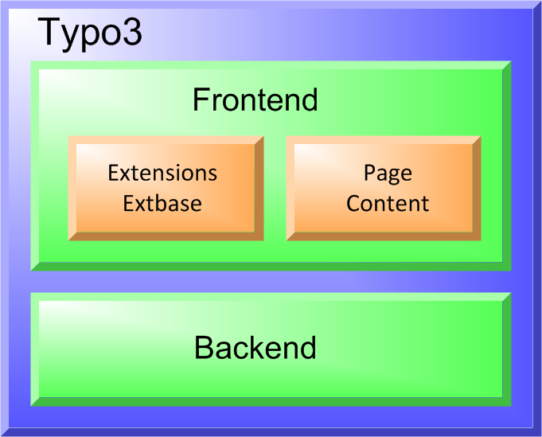
LeCoop 2.0
Manage your learning
Das Content Management System Typo3
Die Typo3 Softwarearchitektur
Programmablaufplan mit Extbase
⁵) In Anlehnung an Rau. J, Kurfürst. S.: Zukunftssichere TYPO3-Extensions mit Extbase & Fluid,
O‘Reily Verlag, S. 56 ← ka wie man zitate macht
Anforderungen an das System
10 / 19

Slide 11
LeCoop 2.0
Manage your learning
Erstellung eines Kurses
Erstellung eines Events
LeCoop 2.0
11 / 19

Slide 12
LeCoop 2.0
Manage your learning
Live Demo LeCoop 2.0
LeCoop 2.0
12 / 19

Slide 13
LeCoop 2.0
Manage your learning
Project Impact
Kriterien | Vorher | Nachher mit LeCoop 2.0
Zeitmanagement | Zeitverlust durch komplizierte Gruppensuche, Erfolgsaussichten gering | Effizienzsteigerung durch leichte Gruppenfindung
Wissensmanagement | Hohes Risiko Falsches zu Lernen | Festgelegtes Thema, Fehlerkorrektur
Organisation der Lerngruppen | Chaotisch Unstrukturiert | Strukturiert
Project Impact
13 / 19

Slide 14
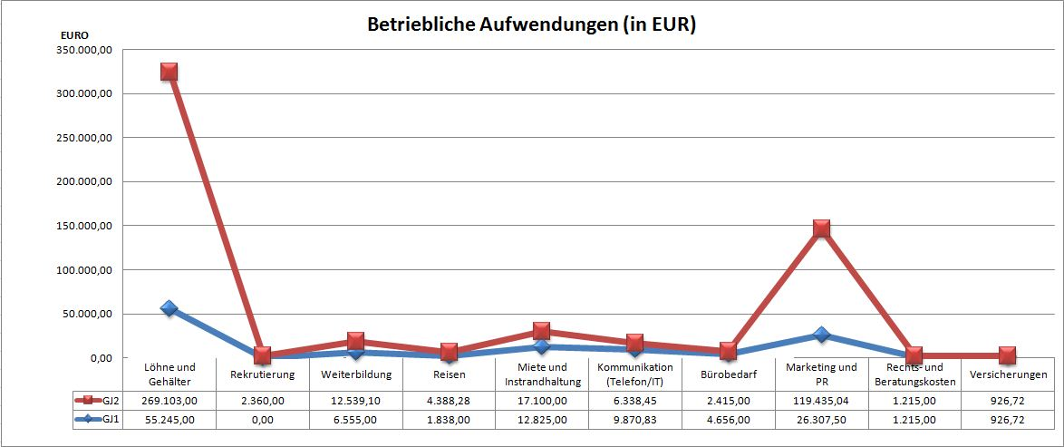
LeCoop 2.0
Manage your learning
Investitionsrechnung
Geschäftsmodell
14 / 19

Slide 15

LeCoop 2.0
Manage your learning
Preismodell
bis 250 User
bis 500 User
ab 500 User
Student Edition
Enterprise Edition
Lizenzkosten:
0 €
Lizenzkosten p. a.:
500 €
950 €
1400 €
Installation:
800 €
Installation:
800 €
Wartung:
30 €/Std.
Wartung:
50 € / Std.
Geschäftsmodell
15 / 19

Slide 16
LeCoop 2.0
Manage your learning
Return on Investment
Geschäftsmodell
16 / 19

Slide 17

LeCoop 2.0
Manage your learning
Weiterentwicklung / Features
LeCoop 2.0 Mobile
Apple iOS und Android App mit Push-Notifikationen
Weiterentwicklung
17 / 19

Slide 18
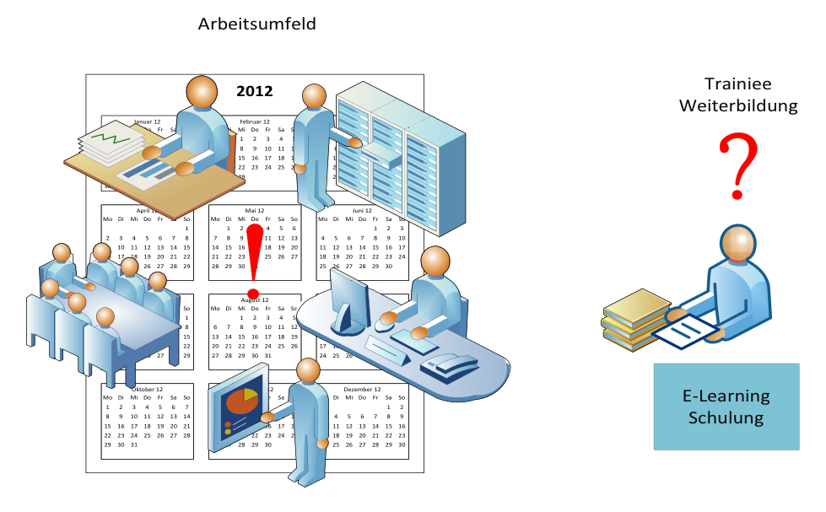
LeCoop 2.0
Manage your learning
LeCoop 2.0 im Unternehmen
Weiterentwicklung
18 / 19

Slide 19
LeCoop 2.0
Manage your learning
Zitat desu!

